Slide 1

AdequacyOFF — идентификация автомобиля по камерам без номера

Slide 2

ПРОБЛЕМА
Номер не всегда виден
Наша задача
Грязный, закрытый номер, ночная съёмка, неудобный ракурс — на реальных городских камерах номер часто нечитаем
Дать оператору ранжированный список вероятных совпадений — решение принимает человек
Нужна другая зацепка
Без опоры
Найти ту же машину на другой камере по внешнему виду — марка, цвет, силуэт, мелкие детали
на госномер
Розыск и реконструкция
Угон, ДТП со скрывшимся с места, восстановление маршрута движения

Slide 3

Методология и выбор backbone
Сравнили DINOv2 и CLIP как основу эмбеддера. DINOv2 лучше держит мелкие визуальные детали — диски, потёртости, наклейки.
Backbone
DINOv2-Large, не CLIP — точнее на fine-grained деталях кузова
ArcFace, не обычный softmax — явно раздвигает угловое расстояние между разными машинами
Полный fine-tune backbone, не LoRA — на 10 387 identities важнее ёмкость модели
camera_augment.py имитирует ракурс и освещение камер поверх студийных фото — закрывает разрыв домена

Slide 4
Как это работает: от кадра до профиля машины
Кадр с камеры
DINOv2 + ArcFace
Профиль + совпадения
Фото или видео с городской камеры наблюдения
Дообученный эмбеддер превращает кроп в 1024-мерный вектор
Марка, цвет, кузов и ранжированный список похожих машин
1
2
3
4
5
YOLO находит машину
FAISS ищет похожих
Детектор выделяет автомобиль в кадре, кроп с паддингом
Косинусная близость по базе кропов с других камер

Slide 5

Обучение: от нуля до результата
0.76
mAP на честном val-сплите (невиданные на train машины)
0.79
Rank-1 — угадывает машину с первой попытки
×3.1
против сломанного первого прогона обучения (margin=0.30)

Slide 6
ЧЕСТНЫЙ АНАЛИЗ ОШИБОК
215 из 1038
Похожие модели путает чаще
Ошибка редко фатальна
Реальные камеры сложнее
неверных top-1 ответов на валидации — 20.7%
напр. Peugeot 408 (93%) вместо другого Peugeot 408 того же цвета — правильный ответ был на 2-м месте (87%)
даже при неверном top-1 правильный ответ почти всегда в топ-3–4, не теряется совсем
фото BoxCars (настоящие камеры) путаются чаще, чем чистые студийные фото Drom

Slide 7
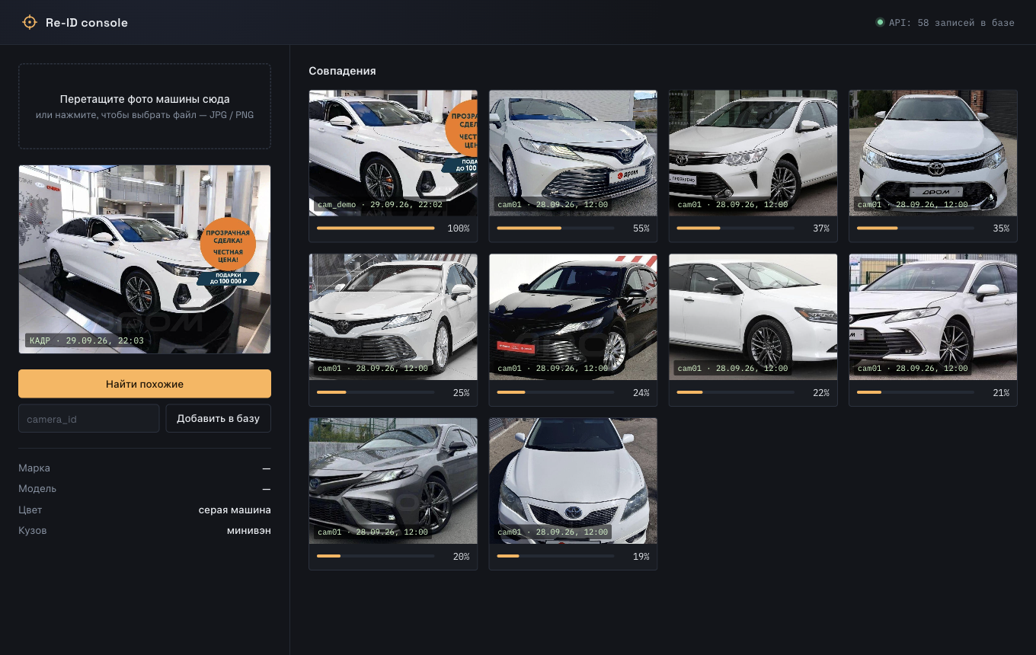
Работающий прототип
Загрузил фото — получил профиль машины и топ-10 похожих с процентом схожести. Живой интерфейс, реальные данные, дообученная модель.

Slide 8
План масштабирования и следующие шаги
FAISS Flat → IVF/HNSW
При 500k+ записей — сейчас Flat точнее и достаточно
Асинхронная очередь энкодинга
Батч-обработка кадров с камер, не по одному запросу
Реранкинг + гео-фильтр
k-reciprocal + отсечение физически невозможных по времени/месту совпадений
Готовые головы атрибутов
Марка/модель уже обучены (brand_acc 0.70) — осталось подключить в прод

Slide 9
Команда
Кто делал и как дошли до результата

Slide 10
Краткое описание решения:
Находим один и тот же автомобиль на разных городских камерах по внешнему виду — без опоры на номер, который часто грязный, скрыт или не попадает в кадр.
О команде
Капитан: Владислав Баев — TeamLead, FullStack/Mobile/UI-UX
Кол-во участников: 5 человек
Краткое описание:
Команда AdequacyOFF — сложившийся состав, вместе участвуем в хакатонах
Backend, ML, FullStack и Mobile-разработчики
Город и регион:
Уникальность решения:
Не готовая модель из коробки: дообученный ArcFace на DINOv2-Large поверх своего объединённого датасета (Drom.ru + BoxCars116k, 10 387 identities). Честная валидация на невиданных машинах — mAP 0.76, Rank-1 0.79.
8

Slide 11
Владислав Баев
Андрей Столов
Георгий Демьяненко
Игорь Миронов
Дмитрий Плаксеев
TeamLead, FullStack, Mobile, UI/UX
—
—
—
Backend, DevOps
—
—
—
FullStack, Mobile
—
—
—
ML-специалист
—
—
—
Backend
—
—
—

Slide 12
Краткая история команды:
01
Команда AdequacyOFF собралась заранее и регулярно участвует в хакатонах вместе — состав проверен на нескольких проектах подряд.
Почему выбрали именно эту задачу
Редкий случай, где реально нужен computer vision, а не обвязка вокруг готовой LLM — и понятная социальная польза: розыск угона, реконструкция ДТП.
02
Честно измерить, что дообучение реально даёт против модели из коробки — а не просто взять готовый эмбеддер на веру.
Главный вызов
Первый прогон обучения (ArcFace margin=0.30) не сходился вообще — train accuracy была нулевой все 15 эпох. Без честной валидации, которую пришлось добавлять отдельно, это осталось бы незамеченным.
03
Снизили margin до 0.05, пересчитали — метрика выросла с mAP 0.24 (хуже baseline!) до0.76 на дообученном DINOv2-Large.

Slide 13
КОРОТКО О РЕШЕНИИ
Техническая суть решения
Маркетинговая суть решения
Детекция (YOLO) → эмбеддинг (DINOv2-Large, дообученный ArcFace, mAP 0.76 на честном val) → векторный поиск (FAISS) → атрибуты (CLIP). FastAPI-бэкенд на GPU, веб-интерфейс на React/TypeScript.
Розыск угнанных машин и реконструкция маршрута по камерам без читаемого номера. Дальше — реранкинг, гео-фильтр по камерам,
проверка на официальном бенчмарке VeRi-776.

Slide 14

github.com/GeDeKo/lct2026-vehicle-reid
Спасибо!

